Slide 1

Sparksnake Python Package
Aprimorando o desenvolvimento de aplicações Spark

Slide 2
Dores e Motivações
Proposta de Solução
01
02
Deep Dive na Biblioteca
Hands On
03
04
SUMÁRIO
Apresentando cenários problemáticos que motivaram a criação da biblioteca
Introduzindo o sparksnake como uma forma de aprimorar o uso do Spark na prática
Detalhando funcionalidades, benefícios e vantagens no uso da biblioteca
Colocando a mão na massa em um cenário prático de uso do sparksnake

Slide 3

01
DORES E MOTIVAÇÕES
Cenários práticos responsáveis pela busca por um aprimoramento na dinâmica de uso do Spark

Slide 4
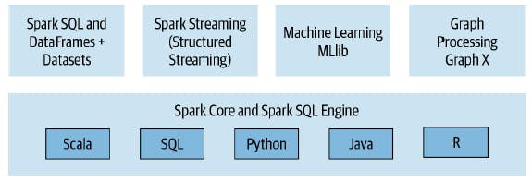

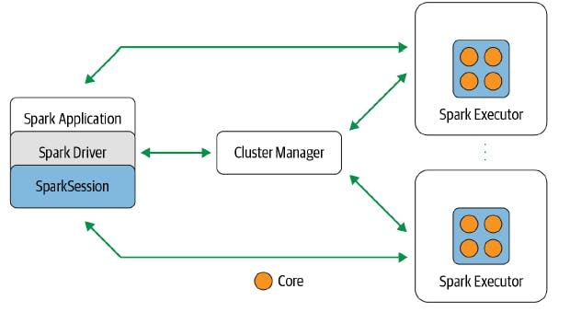
O APACHE SPARK
“O Apache Spark é uma ferramenta computacional unificada que contém um conjunto de bibliotecas para o processamento paralelo de dados em clusters de computadores.”
Livro Spark: The Definitive Guide

Slide 5




JORNADA DE APRENDIZADO
1
2
3
O CORAJOSO
EU SOU O MÁXIMO
SAMURAI
Você inicia sua jornada de aprendizado, encontra algumas coisas que te assustam, mas segue firme!
Após algumas linhas de código, você sente que é capaz de construir grandes aplicações Spark
Após um tempo, você começa a atuar em frentes complexas que exigem conhecimentos refinados

Slide 6

OS DESAFIOS DO SAMURAI
Quanto mais você avança em sua jornada, mais complexos os desafios se tornam.
Se antes tudo era novidade, agora começam a surgir algumas tarefas repetitivas.
Hora ou outra você se pega “tentando voltar ao passado” para otimizar algumas aplicações já desenvolvidas ou replicar alguns blocos de código

Slide 7









CENÁRIOS TORTUOSOS
Repetição Frequente de Códigos
Códigos com Milhares de Linhas
Curva de Aprendizado em Libs Específicas
Gambiarras em Testes Unitários
Em vários cenários práticos de trabalho envolvendo o Spark, situações se repetem e os usuários se encontram repetindo blocos de código a cada aplicação desenvolvida .
Em alguns casos, aplicações Spark podem chegar a um número altamente elevado de linhas de código. É difícil manter, se encontrar ou até desenvolver novas features.
Em certas situações, o desenvolvimento de uma aplicação está intimamente vinculado ao uso de bibliotecas específicas, como por exemplo, as libs do AWS Glue.
Se você já parou para desenvolver testes unitários em aplicações Spark, sabe que existe uma complexidade indireta envolvida. Eventualmente, problemas são contornados de forma “alternativa”.
1

Slide 8



OS BADGES “DO MAL”
Repetição Frequente de Códigos
Você tá sempre copiando e copiando o mesmo bloco de código nas suas aplicações Spark
Thiago Panini
Analytics Engineer
(11) 12345-6789
Código com Milhares de Linhas
mail@corp.com.br
Você já desenvolveu, deu manutenção ou teve que debugar uma aplicação Spark gigantesca
Uso de Bibliotecas Específicas
Você já teve que aprender a fazer alguns setups específicos usando libs que existem apenas em um determinado ambiente (ex: AWS Glue)
Gambiarra em Testes Unitários
Você já teve que criar “alternativas técnicas” para passar pela jornada de testes unitários

Slide 9

COMO REMEDIAR TECNICAMENTE ALGUNS DESSES CENÁRIOS?

Slide 10

02
PROPOSTA DE SOLUÇÃO
Apresentando o sparksnake

Slide 11
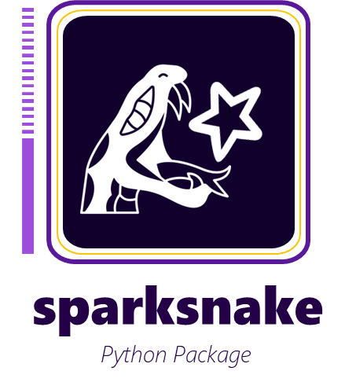
SAY HELLO TO SPARKSNAKE!
Sparksnake é uma biblioteca Python responsável por consolidar algumas funcionalidades relevantes dentro da jornada de uso do Spark (pyspark).
Utilizar funções e métodos prontos para as funcionalidades mais comuns em aplicações Spark
🤖
Abstrair grande parte da complexidade de setup de uma aplicação Spark, seja em ambientes locais ou na AWS
🤓
Construir aplicações Spark enxutas e de fácil interpretação/manutenção
😎
Obter mensagens de logs detalhadas e tratamento de exceção para cada uma das funcionalidades aplicadas
✍️

Slide 12

SAY HELLO TO SPARKSNAKE!
# Instalando biblioteca via pip
pip install sparksnake
manager
glue
utils
tester
# Importando módulos e funções sparksnake
from sparksnake.manager import SparkETLManager
from sparksnake.utils.log import log_config
from sparksnake.tester.dataframes import compare_schemas,\
generate_fake_dataframe

Slide 13


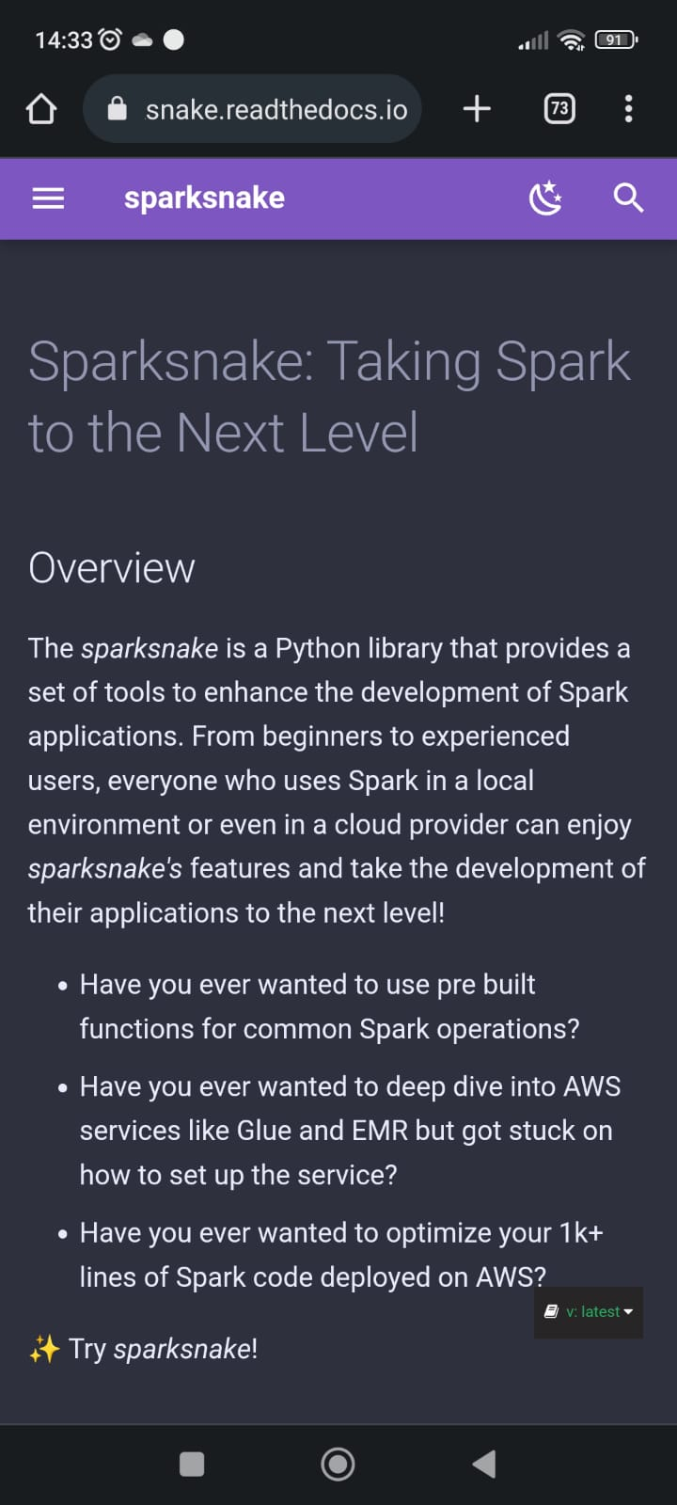
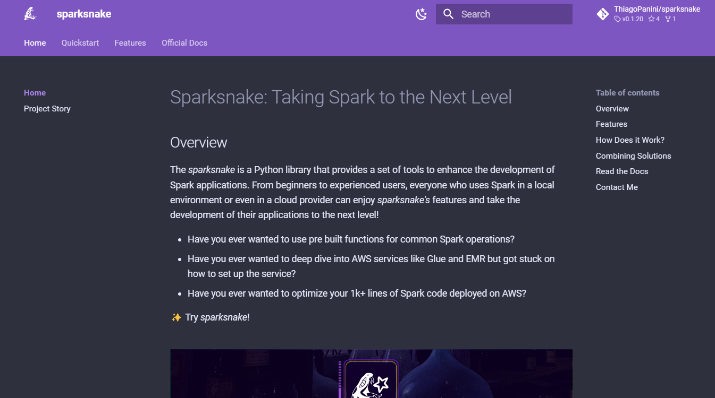
SPARKSNAKE READTHEDOCS

Slide 14
03
DEEP DIVE SPARKSNAKE
Exemplificando algumas funcionalidades específicas da biblioteca

Slide 15
DIAGRAMA MACRO DA BIBLIOTECA
SparkETLManager
Usuários interessados em aprimorar a jornada de desenvolvimento de suas aplicações Spark
Instalação da biblioteca sparksnake em seu ambiente Python de trabalho
Importação e inicialização da classe SparkETLManager através de um “modo de operação”
Desenvolvimento da aplicação utilizando funcionalidades pré programadas

Slide 16
DIAGRAMA MACRO DA BIBLIOTECA
SparkETLManager
Users that needs to improve their experience on developing Spark Applications
Installation of sparksnake library on a Python virtual environment
Initialization of the SparkETLManager class choosing an operation mode
Developing of the Spark application using special features and methods already provided

Slide 17
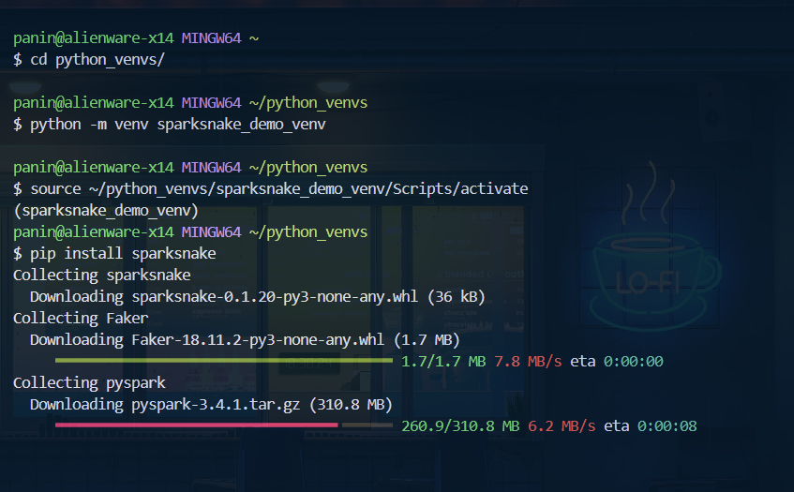


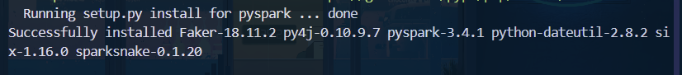
INSTALAÇÃO DA BIBLIOTECA
# Instalando biblioteca via pip
pip install sparksnake
Principais dependências (v0.1.20):
pyspark
Faker
PyPI
GitHub

Slide 18
COMEÇANDO OS TRABALHOS
# Importando classe principal de operação
from sparksnake.manager import SparkETLManager
# Instanciando objeto da classe SparkETLManager
spark_manager = SparkETLManager(
mode=""
)
O atributo “mode” da classe SparkETLManager indica um modo de operação específico criado para personalizar a experiência de uso dos desenvolvedores de acordo com as funcionalidades da biblioteca.

Slide 19

MODOS DE OPERAÇÃO DA BIBLIOTECA
Basicamente, um modo de operação tem relação com o ambiente alvo onde a biblioteca sparksnake será utilizada. Atualmente, os seguintes modos de operação estão disponíveis:
Default
spark_manager = SparkETLManager(
mode="default"
)
Configura o sparksnake para uso genérico sem a necessidade de obter ou utilizar bibliotecas específicas de outros ambientes
Glue
spark_manager = SparkETLManager(
mode="glue",
argv_list=list()
data_dict=dict()
)
Configura o sparksnake para uso específico no serviço AWS Glue, permitindo a importação de bibliotecas e a herança de métodos característicos

Slide 20
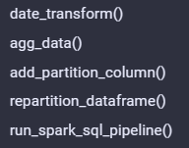
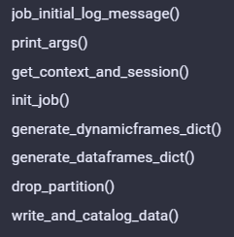
HERANÇA DE FUNCIONALIDADES
SparkETLManager
GlueJobManager
Atributos e métodos para uso geral em qualquer aplicação Spark
Herança
Atributos e métodos para uso específico do Spark em jobs do Glue na AWS
manager
glue

Slide 21

VISÃO DE FUTURO EM CENÁRIOS AWS
GlueJobManager
Herança
Atributos e métodos para uso específico do Spark em jobs do Glue na AWS
glue
SparkETLManager
EMRJobManager
Atributos e métodos para uso geral em qualquer aplicação Spark
Herança
Atributos e métodos para uso específico do Spark em jobs do EMR na AWS
manager
emr
RedshiftJobManager
Atributos e métodos para uso específico do Spark em conjunto ao Redshift na AWS
Herança
redshift

Slide 22

VISÃO DE FUTURO EM CENÁRIOS AWS
GlueJobManager
Herança
Atributos e métodos para uso específico do Spark em jobs do Glue na AWS
glue
SparkETLManager
EMRJobManager
Atributos e métodos para uso geral em qualquer aplicação Spark
Herança
Atributos e métodos para uso específico do Spark em jobs do EMR na AWS
manager
emr
RedshiftJobManager
Atributos e métodos para uso específico do Spark em conjunto ao Redshift na AWS
Herança
redshift

Slide 23
04
HANDS ON SPARKSNAKE
Utilizando as funcionalidades da biblioteca na prática

Slide 24






ELEMENTOS DO HANDS ON
Modo Default
Tudo do Modo Default, adicionando
Modo Glue

Slide 25

JORNADA DE APRENDIZADO
QUEM É ESSE DEV

